Slide 1
KONDISI FISIK DAN PROGRAM LATIHAN
PERTEMUAN 15
Mury Kuswari & Nazhif Gifari
Ilmu Gizi & FIKES

Slide 2
1. PENGERTIAN
Kondisi fisik merupakan unsur yang sangat penting hampir di seluruh cabnag olahraga. Oleh karena itu latihan kondisi fisik perlu mendapat perhatian yang serius, direncanakan dengan matang dan sistematis, sehingga tingkat kesegaran jasmani dan kemampuan fungsiaonal alat alat tubuh lebih baik.
“kondisi fisik adalah salah satu syarat yang sangat diperlukan dalam setiap usaha peningkatan prestasi atlet, bahkan dapat dikatakan dasar landasan titik tolak suatu awalan prestasi”. Kondisi fisik merupakan satu kesatuan yang utuh yang tidak dapat dipisahkan, baik peningkatannya maupun pemeliharaannya. Artinya bahwa setiap peningkatan kondisi fisik, maka harus mengembangkan semua komponen tersebut.
Notes:
ing

Slide 3
Kondisi fisik merupakan unsur yang sangat penting hampir diseluruh cabang olahraga. Oleh karena itu latihan kondisi fisik perlu mendapat perhatian yang serius direncanakan dengan matang dan sistematis sehingga tingkat kesegaran jasmani dan kemampuan fungsional alat-alat tubuh lebih baik

Slide 4
Apabila kodisi fisik baik, maka :
Akan ada peningkatan dalam kemampuan sistem sirkulasi dan kerja jantung.
b. Terjdi peningkatan dalam kekuatan, kelentukan, stamina, kecepatan, dan komponen kondisi fisik lainnya.
c. Akan meningkatkan efektifitas dan efisiensi gerak kearah yang lebih baik.
d. Waktu pemulihan akan lebih cepat.
e. Respon bergerak lebih cepat apabila dibutuhkan

Slide 5
2. Komponen Kondisi Fisik
Phisical Abilities
PHISICAL FITNESS
Muscular strenght
Muscular endurance
Circulatory respiratory endurance
flexibility
B. MOTOR FITNESS
Speed
Agility
Power
Balance
Coordination

Slide 6
1. Strenght (kekuatan)
Kemampuan otot untuk melakukan kontraksi guna membangkitkan tegangan terhadap suatu tahanan.
Kekuatan merupakan komponen yang paling mendasar dan sangat penting dalam olahraga, karena kekuatan merupakan daya penggerak setiap aktivitas fisik, berperan untuk mencegah cedera dan merupakan komponen dassar bagi komponen kondisi fisik lainnya.

Slide 7
LANJUTAN
Latihan untuk mengembangkan kekuatan diantaranya latihan tahan.
Menurut type kontraksi ototnya latihan tahanan dapat di bedakan yaitu:latihan kontraksi isometris dan kontraksi isotonis(kombnasi kedua kontraksi tersebut yaitu isokinetis)

Slide 8
Latihan kontraksi isokinetis merupakan kombinasi dari isomertik dan isotonis yaitu dilakukan melalui alat-alat tertentu yang di atur sedemikian rupa sehingga jika latihan di awali dengan isomertik kemudian seteleh beberpa detik terjadi kontraksi isotonis,misalnya seseorang berusaha mendorong mobil yang di rem,maka mobil tersebut tidak dapat bergerak setelah beberapa detik remnya di lepas,maka mobil bergerak dan terjadilah kontraksi isotonis.

Slide 9
2. Daya tahan
Daya tahan dapat di bagi menjadi dua bagian yaitu daya tahan otot(muscule endurance)dan cardio respiratori

Slide 10
2. Daya tahan
2. Daya tahan cardio respiratori (daya tahan peredaran darah dan pernapasan ) adl keadaan atau kondisi tubuh yg mampu untuk bekerja dlm waktu yg lama tanpa mengalami kelelahan yg berebihan setelah menyelesaikan pekerjaan tsb
1. Daya tahan otot yi kemmapuan otot untuk melakukan kontraksi atau kerja dalam waktu yang relatif lama.

Slide 11
3. Flexibilitas (kelentukan)
Kemampuan melakukan gerakan persendian seluas luasnya dan kelastisitas otot –otot disekitar persendian.
Menurut Harsono (1988) flexibilitas adl kemampuan untuk melakukan gerak dalam ruang gerak sendi.

Slide 12
Untuk mengembangkan flekibilitas dapat dilakukan melalui peregangan peregangan otot da memperluar ruang gerak sendi.
Untuk itu dapat dilakukan peregangan seperti peregangan dinamis dan statiz.

Slide 13
4. Kecepatan (speed)
Sebagai gerak laju yg dihasilkan oleh kontraksi otot.
Kecepatan juga bisa diartikan sbg kemampuan untuk menempuh jarak tertentu dalam waktu yg sangat cepat atau pendek, dan kecepatan dipengaruhi oleh waktu reaksi.

Slide 14
Komponen kecepatan bergantung kepada komponen yg lain yg mempengaruhinya yaitu kekuartan, fleksibilitas, dan waktu reaksi.

Slide 15
5. Kelincahan
Kemampuan seseorang untuk melakukan perubahan arah secepat cepatnya dalam keadaan bergerak tanpa kehilangan keseimbangan dan kesadaran akan posisi tubuhnya.
Cara untuk meningkatkan komponen kelincahan atau agilitas dapat dilakukan degan cara berlari bolak balik secepat cepatnya atau lari bolak belok.

Slide 16
6. Power
Latihan yg dilakukan untuk mengembangkan power yaiu seperti melakukan latihan beban atau barbels atau latihan kekuatan dan dilanjutkan dg latihan kecepatan dapat pula melakukan latihan plyometrik
Kemampuan otot untuk mengerjakan kekuatan maksimal dlam waktu yg sangat cepat.

Slide 17
Latihan phylometrik yaitu latihan yg dilakukan dg cara meregangkan (memanjakan) otot tertentu sebelum mengontraksikannya (memendekkan) secara eksplosif
Beberapa bentuk latihan phylometrik khussus untuk tungkai adl
Lompat kodok
Jingkat
3. hop (memantul mantul sejauh mungkin dg dua kaki bergantian
4. Lompat dari ketinggian

Slide 18
7. Keseimbangan (balance)
Kemampuan untuk mempertahankan sistem neuromuscular kita dalam konsdisi statis atau mengontrol sistem neuromusculart tsb dlm suatu posisi atau sikap yg efisien selagi kita bergerak.

Slide 19
keseimbangan
Untuk mengembakan dan meningkatkan kelincahan atlet salah satunya adlk dibutuhkan untuk mengembangkan kesimbangan . Terutama yaitu keseimbangan dinamis. Keseimbangan dinamis bisa menghindari jatuh, ketika pola gerak yg berubah
Statis
Dinamis

Slide 20
8. kordinasi
Suatu kemampuan biomotorik yg sangat kompleks.
Lkordinasi erat kaitannya dg kekuatan, kecepatan, daya tahan ddan fleksebilitas persendian, serta merupakan komponen yg sangat penting untuk mengembangkan teknik dan taktik.

Slide 21
Lanjutan…
Kordinasi yg baik dapat tercermin dari kemampuan untuk melakukan suatu gerakan secara mulus, tepat dan efisien.
Kordinasi dapat membantu dalam upaya penyesuaian yg cepat dengan situasi dan kondisi yg baru.
hui

Slide 22
Latihan-latihan koordinasi yang dianjurkan oleh Harre (Harsono, 1988) antara lain
a. Latihan-latihan dengan perubahan kecepatan dan irama.
b. Latihan-latihan dalam kondisi lapangan dan peralatan yang berubah-ubah (memodifikasi perlengkapan latihan).
c. Kombinasi berbagai latihan senam.
d. Kombinasi berbagai permainan
e. Latihan-latihan untuk mengembangkan reaksi
f. Lari halang rintang dalam waktu tertentu.
g. Latihan di depan kaca, latihan keseimbangan, latihan dengan mata tertutup
h. Melakukan gerakan-gerakan yang kompleks pada akhir latihan.

Slide 23
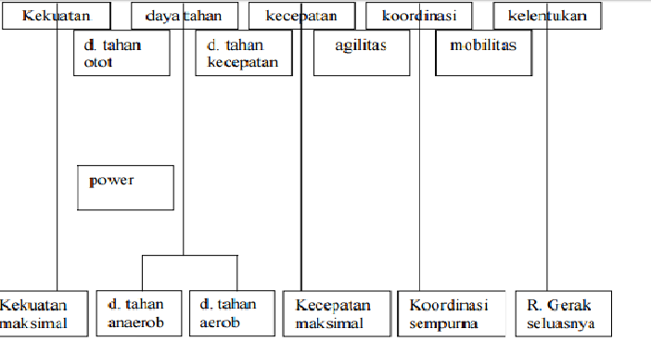
Hubungan interpendensi antara komponen-komponen kondisi fisik

Slide 24
Komponen komponen kondisi fisik sangat berhubungan untuk mendapatkan suatu keaaan fungsional tubuh yang baik

Slide 25
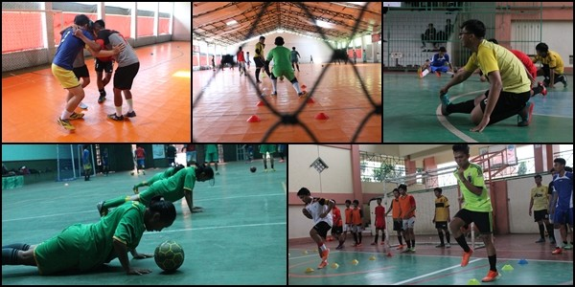
Contoh latihan fisik

Slide 26
Fundamentals Of Physical Condition
Tujuan: mahasiswa mampu memahami dasar latihan kondisi fisik
Sumber :
1. Sajoto,Moh.1995. Pembinaan Kondisi Fisik Olahraga. Jakarta: Depdikbud Dirjen DIKTI PPLPTK
2. Sajoto,Moh. 1998. Peningkatan dan Pembinaan Kondisi Fisik dalam Olahraga. Semarang: Dahara Price.
3. Harsuki, 2003. Pengembangan Olahraga Terkini. Jakarta: PT Rajagrafindo Persada
4. KONI Pusat. 1993. Latihan Kondisi Fizik. Jakarta:Koni Pusat
5. Rani Abdul Adib, 1992.Ilmu Kepelatihan Dasar. Diktat Jurusan Pendidikan Olahraga. Ujung Pandang:IKIP

Slide 27
THANKS FOR YOUR ATTENTION ☺

